Slide 1
专业课程综合实训IV
张大林
dalin@bjtu.edu.cn
逸夫西811

Slide 2
课程内容
Spring boot
IoC 控制反转
JUnit
Java Bean
Vue
MVVM
DOM
Swagger
Spring cloud
SpringFox
项目开发
生态圈
系统集成
Java的注解
VUE原理
MVC
API
RESTFUL
NPM
微服务
Spring boot与cloud
核心注解
需求文档
设计文档
分工开发
依赖注入DI
Spring容器
利用@Bean注解
组件扫描功能
SpringBoot
Maven 配置
Spring MVC
使用Thymeleaf 作为视图
mybatis
引入VUE框架
安装Vue插件
VUE使用
实训
Swagger
导出API文档
与springboot集成
使用swagger-UI
Swagger-apioperation
接口编程
实训
核心组件
Mybatis
微服务改造
服务注册
微服务网关
安全认证机制
实训
小组汇报
文档提交

Slide 3
课时安排、考核、学习方法
前八周四个专题+后八周系统开发
课时：课上32学时+课后32学时
成绩=40分小作业+60分大作业（40模块独立开发+20小组系统集成、文档、汇报，效果好的组组长+3分）
实训模式：2次课一个专题（精讲，多练，第二次课以检查实训结果为主）
小作业：课堂演示、文档实验报告（选1，简，双周3晚，补交扣分3分）
方法：理论思考+实践练习；养成良好的开发习惯（例如，编码规范，测试）
期待：工程思想与工程方法鉴赏与审美，培养志存高远的精神！

Slide 4
接口编程实训
3.1 接口编程
3.1.1 什么是API
3.2 RESTful接口设计风格
3.2.1 REST设计原则
3.2.2 RESTful API规范
3.2.3 RESTful API实现案例
3.3 Swagger
3.3.1 什么是Swagger
3.3.2 Swagger的优缺点
3.3.3 如何在Spring Boot中集成Swagger
3.3.4 Swagger-UI核心注解

Slide 5
接口编程
面向接口编程是 Java Web编程中的一种重要思想，主要是为了实现代码的灵活性和可扩展性。
随着互联网的发展，各种客户端平台层出不穷，例如APP、微信、PC浏览器，在面对同样的需求时，其服务端的业务逻辑是基本一致的。如果为每一个客户端单独实现一个类及相应方法，将会导致代码冗余且可扩展性差，不利于维护。
那么，是否有一种方法能够实现“一次编写，随时接入”呢？这就是我们接下来要介绍的接口编程技术。

Slide 6
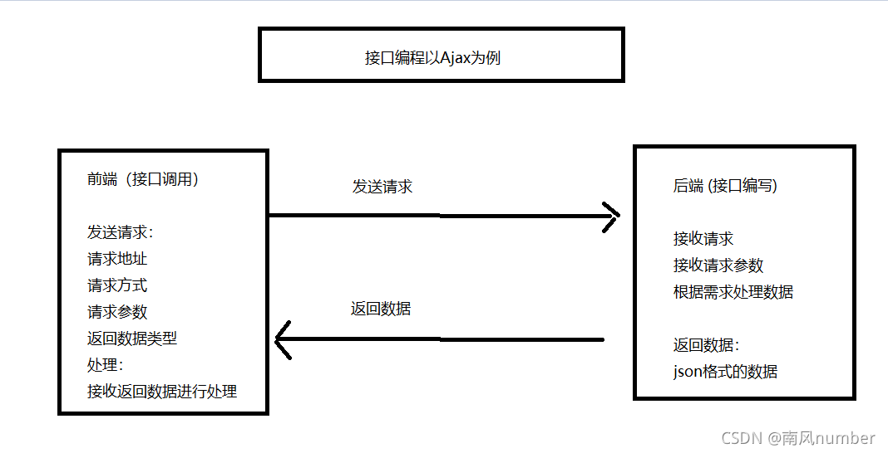
API
API（Application Programming Interface，应用程序接口）是用于构建应用程序的一组子程序定义、协议和工具，明确定义了各种软件组件之间的通信方法。
简单来说，API是程序之间实现数据交互的一种方式。API提供了应用程序与开发人员基于某软件或硬件访问一组例程的能力，而无需访问源码或理解程序的内部工作机制。
前后端分离？是否实现了面向
接口编程？
你是怎样实现接口编程的？
Axios？

Slide 7
接口编程优势
随着Web API的不断普及，相应的接口编程规范也随之产生，从而推动了数据交互的标准化。
面向接口编程是一种编程规范，一种设计规范，可以更好地进行需求的定义和业务的扩展。面向接口编程具有以下优势：
（1）降低程序耦合性：代码依赖于接口，一个程序不直接调用另一个程序的方法，而是调用其接口中的方法，降低了程序之间的依赖性；
（2）易于程序的扩展和维护：在扩展功能时不需要程序源代码中的各种复杂调用，而是直接在接口中添加一个方法，并完成类重写；
（3）遵循开闭原则：对扩展开放，对修改关闭。将具体逻辑与实现分开，减少了类之间的相互依赖，当功能变化时，直接添加新的实现类即可，无须担心新类的变动对其他模块造成影响；
（4）提升开发效率：接口和实现分离。多人协作开发时，可以先编写一个接口，开发人员按照接口规范来实现功能，可以有效提升开发效率。

Slide 8
RESTful
RESTful是目前最流行的API设计规范，用于Web数据接口的设计。
REST（Representational State Transfer，表述性状态转移）一词由Roy Fielding（HTTP规范主要编写者之一）在2000年首次提出，它定义了一组架构约束条件和原则。
Roy Fielding将他对互联网软件的架构原则命名为REST，代表（资源）表现层状态转化。
如果一个应用程序或设计遵循REST架构模式，则称之为RESTful。
REST架构理念和设计原则使得Web API更加简洁且富有层次。

Slide 9
资源（Resources）
在互联网软件开发中，我们所说的“资源”是指在互联网中的某个具体信息，如一段文本、一张图片、一个视频、一个压缩包、一个程序安装包等等。在互联网中，我们可以使用URI（统一资源定位符）来表示每一个具体的资源，因此，每一个互联网资源都一个独一无二的URI地址。
表现层（Representational）
“资源”是一种信息的实体，实际上，资源有很多表现形式，如一段文本，我们可以使用普通的txt格式来表示，也可以用JSON格式来表示，还可以使用XML格式来表示。“资源”的具体表现形式我们就叫做表现层。在HTTP协议中，规定了头信息中的Content-Type字段来描述具体的资源表现形式。如“Content-Type: text/html”表示为html格式的文本数据，而“Content-Type: text/json”表示为JSON格式的文本数据。

Slide 10
状态转化（State Transfer）
HTTP是一种无状态的网络协议，如果客户端要操作服务器，必须通过一种手段通知服务器进行“状态转化”，而这种状态改变建立在“表现层”之上，这就是“表现层状态转化”。在HTTP协议中，客户端通过发送相应的请求告知服务器实现某种状态的改变。客户端通常使用GET、POST、PUT、DELETE4个表示操作方式的动词对服务端资源进行操作。

Slide 11
RESTful API规范
协议
客户端与服务器之间使用HTTP或者HTTPS协议进行通信。为了安全，应当尽可能使用HTTPS。
域名
应当尽量将API程序部署到专有的域名之下，如：https://api.demo.com
如果API比较简单，或者不考虑进行扩展，应当放在项目的子模块中，如：
https://demo.com/api/
API版本
应当将API版本放在URL中，如微博开放API就将版本号放在URL中：http://api.weibo.com/2/

Slide 12
RESTful API规范：路径
对于不同的资源，都有唯一的URL地址，每一个URL地址代表一种资源，所以URL中的单词应当是名称，而不是动词，而且名词应当与数据库表名对应。一般来说，数据库中保存的是数据集合，所以URL中对应的资源应当是名词复数。
如Github开放API中，列出一个组织的项目集合的API地址如下
https://api.github.com/orgs/:org/projects
当需要定位具体的资源时，URI中一般包括资源的唯一ID，请求参数中一般放置过滤条件、分页信息等字段。在HTTP协议中，URI的表示形式为：http://主机域名或IP[:端口号]/资源路径[/资源ID]。[]中表示是可选的属性。例如，http://127.0.0.1/users获取所有用户，http://127.0.0.1:8080/users/4获取ID为4的用户。

Slide 13
RESTful API规范：路径
在设计URI的过程，应尽量遵循以下规范：
（1）URI末尾不需要出现斜杠“/”；
（2）使用斜杠“/”表达层级关系；
（3）不允许出现下划线字符“_”；
（4）可以使用连接符“-”提升可读性；
（5）尽量使用小写字符；
（6）不允许出现文件扩展名。

Slide 14
RESTful API规范：请求参数
当客户端需要对请求的资源进行过滤时，例如设置分页信息，指定筛选条件，一般将这些过滤信息转化为字段放在URI的请求参数中。此时，URI的表示形式为：http://主机域名或IP[:端口号]/资源路径[/资源ID][?请求参数]。
请求参数命名中建议使用下划线“_”，多个请求参数之间用字符“&”进行连接。例如，http://127.0.0.1/users?page=1&per_page=10获取第一页的10个用户，http://127.0.0.1/users?sortby=name&order=desc返回按名字降序的所有用户。

Slide 15
RESTful API规范： HTTP请求方式
对于资源的某种具体操作，需要客户端发送不同的HTTP动作来完成。
常用的五个HTTP动词已经对应操作如下：
GET（Retrieve）：从服务器取出资源（一项或多项）；
POST（CREATE）：在服务器新建一个资源；
PUT（UPDATE）：在服务器更新资源（客户端提供变更后的完整资源）；
PATCH（UPDATE）：在服务器更新资源（客户端提供改变的属性）；
DELETE（DELETE）：从服务器删除资源。
请求方式

Slide 16
RESTful API规范：过滤
在获取服务器资源的时候，大部分情况是需要进行过滤的，而不是获取数据库中的完整集合。这时候需要设置过滤条件，我们可以将过滤条件作为参数拼接到URL中。如下：
?limit=10 # 指定获取10条信息集合
?page=1&limit=10 # 指定每页10条信息，获取第1页信息集合
?limit=10&deleted=true # 获取数据库中已经标志为删除的10条信息集合

Slide 17
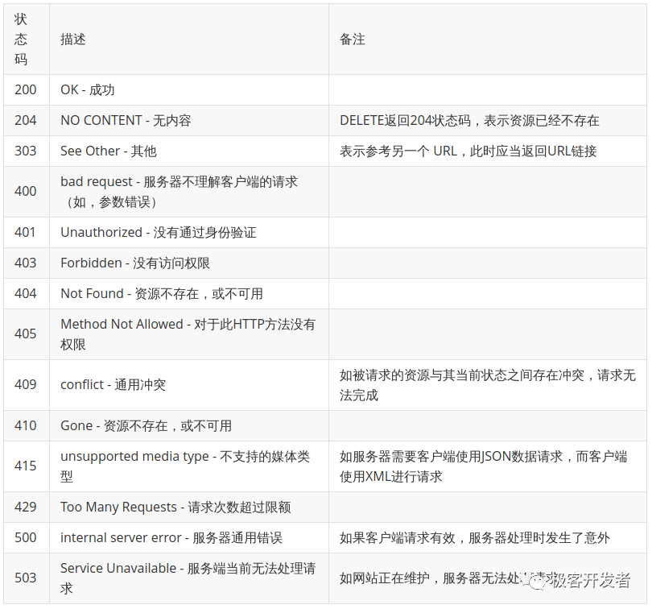
RESTful API规范：返回
使用HTTP状态码作为相应的业务状态码，将结果告知客户端，以下是常用的HTTP状态码以及状态描述：

Slide 18
RESTful API规范：返回
针对不同操作，服务器向用户返回的结果应该符合以下规范：
GET /collection：返回资源对象的列表（数组）
GET /collection/resource：返回单个资源对象
POST /collection：返回新生成的资源对象
PUT /collection/resource：返回完整的资源对象
PATCH /collection/resource：返回完整的资源对象
DELETE /collection/resource：返回一个空文档

Slide 19
REST设计原则
RESTful接口设计风格主要包含六大原则，包括客户端/服务器分离架构、无状态、可缓存、分层系统、统一接口、按需代码（可选）原则。
一个Web API只要符合这六个导向性约束，就是RESTful API。
客户端/服务器分离架构原则：REST架构由客户端、服务器和资源构成。在RESTful API中，提供服务的服务器和使用服务的客户端应该相互独立、互不影响
无状态原则：和HTTP协议一样，REST架构中各个服务之间的API调用也是无状态的。也就是说，请求所经过的服务器上不会存储任何客户端内容以及API调用的历史记录。在请求服务时，客户端必须在请求中携带可以识别用户的唯一标记，并在服务器端进行认证，从而获取到相应资源。
可缓存原则：缓存能够有效提升系统的速度。现有API基本都提供了可缓存的功能，即在API开发阶段，设置是否可以缓存、缓存的有效时间以及类型等，缓存规范均在服务器端进行设置。
分层系统原则：现代系统基本都采用分层机制，在REST架构中也是一样。分层系统原则允许在服务器和客户端之间添加中间层节点，这些中间层节点提供了系统额外的功能，例如安全防护、共享缓存和负载均衡，它们可以代替服务器对客户端的请求进行回应，而对外提供资源的URI始终是一致的
统一接口原则：统一接口原则是REST架构的核心原则，要求服务器与客户端通信的方式必须是统一的，包含了一组受限的预定义操作，无论什么样的资源，都使用相同方式进行访问。

Slide 20
思考：登录接口使用GET请求是否合适？
从RESTful API规范来看，使用/user/authorization路径表示对用户资源进行认证操作是可行的。
关于使用GET请求来发送认证请求，这确实可以通过这个技术手段实现，例如在请求头或URL参数中附加认证信息。但是在现实应用中，GET请求通常用于读取或获取资源的操作，并且在HTTP协议中，GET请求是有缓存机制的，因此携带敏感的用户认证信息并不安全。
相反，建议使用POST或者PUT请求来发送认证请求，因为这类请求的语义是向服务器提交数据，不会被浏览器缓存。同时，可以将用户认证信息放在请求体中进行传递，以提高安全性。建议将用户认证信息（例如用户名和密码）使用HTTPS等安全协议进行加密，避免信息泄露。

Slide 21
实训3-1 ：restful风格接口改造
对上节课前后端分离实现的增删改查系统的后端，restful风格接口改造。
完成登录注册功能，接口基于restful规范。
前端基于axios实现restful。
最终实现：登、增、删、改、查
最终技术：
springboot +mybatisplus+vue+elementUI+axios+restful

Slide 22
后端
控制层是体现RESTful接口风格的关键。我们创建名为com.example.bjtudemo3.controller的包，并在该包下创建BookController控制器类。其中，@RequestMapping的URI严格遵循RESTful API设计原则。我们在以下示例中分别展示GET、POST、PUT和DELETE四种请求方式。

Slide 23
后端
@RestController
@RequestMapping("/books")
public class BookController {
@Autowired
public BookService bookService;
/**
* 添加书籍
* @param book
* @return
*/
@PostMapping
public Result save(@RequestBody Book book) {
boolean save = bookService.save(book);
String msg = save != false ? "添加成功！" : "添加失败！";
return new Result(save,msg);
}
@GetMapping("{id}")
public Result getById(@PathVariable("id") Integer id) {
Book book = bookService.getById(id);
String msg = book != null ? "查询成功!" : "查询失败";
Boolean flag = book != null? true : false;
return new Result(flag,msg,book);
}
/**
* 删除书籍
*/
@DeleteMapping("{id}")
public Result removeById(@PathVariable("id") Integer id) {
boolean delete = bookService.removeById(id);
String msg = delete != false ? "删除成功！" : "删除失败！";
return new Result(delete,msg);
}

Slide 24
前端：vue结合axios实现restful风格的四种请求
Axios 基本请求有5种：
get：多用来获取数据
post：多用来新增数据
put：多用来修改数据（需要传递所有字段，相当于全部更新）
patch：多用来修改数据，是在put的基础上新增改进的，适用于局部更新
delete：多用来删除数据
axios用于请求数据，是vue官方比较推荐的做法。

Slide 25
login() {
this.axios.post('http://bt2.xyz:8083/login/checkAdmin', qs.stringify({
"username": this.userinfo.username,
"password": this.userinfo.password
}), {
headers: {
'Content-Type': 'application/x-www-form-urlencoded; charset=UTF-8'
}
})
.then((response) => {
console.log(response);
})
.catch((error) => {
console.log(error);
});
}
this.axios.get('http://bt2.xyz:8083/solr/adminQuery', {
params: {
"page": 1,
"rows": 5
}
})
.then((response)=> {
console.log(response)
})
.catch((error)=> {
console.log(error);
});

Slide 26
下节课
3.1 接口编程
3.1.1 什么是API
3.2 RESTful接口设计风格
3.2.1 REST设计原则
3.2.2 RESTful API规范
3.2.3 RESTful API实现案例
3.3 Swagger
3.3.1 什么是Swagger
3.3.2 Swagger的优缺点
3.3.3 如何在Spring Boot中集成Swagger
3.3.4 Swagger-UI核心注解

Slide 27
3.3.1 什么是Swagger
前面我们讲到，RESTFUL API 就是经过一组确定好的具有约束行为和统一原则的规范来规定 API 书写规则、命名规则、请求规则、响应规则的一种表述性方式。通过这个方式我们可以很好地理解具体 API 所代表的的业务场景和返回字段的含义。
Swagger 是一款可以简化项目API开发的工具，用来帮助我们通过最简单的途径来开发 RESTful API。Swagger的核心基于NPM实现，在Spring项目中则是通过封装SpringFox 依赖来完成对接口请求方式、请求参数、响应数据的加载，最终通过前端界面的方式来展现给用户。

Slide 28
3.3.1 什么是Swagger
配置简单，容易上手：使用Swagger时只需要将Swagger的依赖集成到项目中，然后通过一个简单的Swagger配置类即可开始使用了，不需要繁琐地配置xml，这为我们节省了大量的时间，使得我们可以把时间用在集中处理项目业务上，提升开发效；
界面美观，便于理解：Swagger通过内置html解析器的方式来实现将RESTful API 显示在界面上供开发者查看。Swagger 提供的界面样式即简洁又美观，开发者可以很直观地看到自己所编写的RESTful API 的请求方式、请求参数、返回格式以及所属业务组；
交互方便，完善沟通：项目开发过程中，我们往往需要撰写接口文档来说明具体接口对应的业务以及使用方式，这在无形中就加重了工作负担。而引入Swagger后，我们只需要在相应位置添加Swagger的注解来对接口进行简单的说明，它就会帮助我们生成一份完整的接口说明，提升了前后台开发者的沟通效率。

Slide 29
3.3.1 什么是Swagger
我们后期所有的实例讲解都将基于Swagger 2.X版本。
支持json和yml来编写API文档，并且支持导出为json、yml、
界面清晰，无论是Editor的实时展示还是Swagg-UI界面的展示都十分人性化，简单明了。

Slide 30
3.3.2 如何在Spring Boot中集成Swagger
集成Swagger的准备工作
要在Spring Boot框架中使用Swagger，我们首先需要在Maven中引入对应的依赖包。在pom.xml文件中，我们引入依赖springfox-swagger2和springfox-swagger-ui。为了保证Swagger版本与Spring Boot相匹配，我们使用Swagger 2.9.2，Spring Boot 2.5.6。

Slide 31
<dependency> <groupId>io.springfox</groupId> <artifactId>springfox-swagger2</artifactId> <version>2.9.2</version> </dependency> <dependency> <groupId>io.springfox</groupId> <artifactId>springfox-swagger-ui</artifactId> <version>2.9.2</version> </dependency>

Slide 32
在将上述两个Swagger的坐标数据放到我们项目的pom.xml文件中去之后，我们就完成了集成Swagger-UI的准备工作。
这样引入的Swagger-UI我们只能使用它的注解，而这时所产生的Swagger-UI界面我们是看不懂的，因为我们还没有对界面增加我们的规定，所以接下来让我们完成Swagger-UI的一些基本配置。

Slide 33
在Spring Boot中配置Swagger-UI
由于SpringBoot框架简化了传统Spring MVC 框架中繁琐的xml文件配置，所以我们在对Swagger-UI进行配置时只需要使用两个注解和一个配置类即可完成，SpringBoot为我们提供了以下两种配置方式：
（1）Swagger-UI集成注解与配置类分开配置
Swagger-UI官方针对SpringBoot框架推出了很方便的开放API，我们在引入了 Swagger-UI的Maven坐标之后，只需要在SpringBoot应用的启动类的上方加入开启 Swagger-UI的注解@EnableSwagger2即可在项目中来使用Swagger-UI。
Swagger-UI的配置类来说，我们只需要新建一个配置类并将该配置类通过添加 @Configuration 注解来注入到我们的项目中即可。
以上是配置Swagger-UI的第一种方法，即通过@EnableSwagger2注解与@Configuration 注解相分离的方式来配置，这种配置方式相对来说好理解一些。

Slide 34
@SpringBootApplication @EnableSwagger2 public class Bjtudemo3Application { public static void main(String[] args) { SpringApplication.run(Bjtudemo3Application.class, args); } }

Slide 35
（2）Swagger-UI 集成注解与配置类集中配置
在第一种方式中我们将两个注解进行了分开配置，这种方法通俗易懂，而在本方式中，会将两个注解集中来配置。
我们新建一个名为SwaggerConfig的Swagger-UI配置类，然后我们在该类的最上方添加上述两个注解@Configuration和@EnableSwagger2
@Configuration @EnableSwagger2 public class SwaggerConfig { }

Slide 36
Swagger-UI配置类常用的基本配置属性
首先，我们需要创建Swagger应用配置，在SwaggerConfig类中创建createRestApi方法
@Bean public Docket createRestApi(){ return new Docket(DocumentationType.SWAGGER_2) .apiInfo(apiInfo()) .select() .apis(RequestHandlerSelectors.basePackage("com.example.bjtudemo3.controller")) .paths(PathSelectors.any()) .build(); }

Slide 37
在上述方法内部，使用匿名内部类的方式实例化了一个Docket对象并返回，DocumentationType即文档类型的选择我们需要根据集成的Swagger的版本来选择，这里选择SWAGGER_2表示使用的Swagger是2.X系列版本。
apiInfo()和select()这两个方法是配置Swagger应用的必要方法，我们只需要这样理解就可以了：集成必要的API信息（apiInfo()方法）来供我们查询（select()方法）使用。
apis()方法里面通过RequestHandlerSelectors.basePackage()属性来描述我们的目标包，就是我们项目中接口所在包的完整目录名称，这样Swagger就可以扫描到了，如果不配置此项，Swagger是扫描不到我们项目中的接口的。
paths()方法规定将我们项目中所有接口的请求路径都暴露给Swagger来生成 Swagger-UI界面。
build()方法将我们设置的上述参数都放到返回的Docket实例中。

Slide 38
创建Swagger-UI界面基本信息配置
我们需要创建Swagger-UI界面基本信息配置，在SwaggerConfig类中创建方法入下：
private ApiInfo apiInfo(){ return new ApiInfoBuilder() .title("Swagger Test") .description("") .contact("Dalin Zhang") .version("1.0") .build(); }

Slide 39
apiInfo方法返回Swagger-ApiInfo类型，读者可以理解为返回Swagger-UI界面的基本信息。
title()方法：规定我们的Swagger-UI界面的大标题。
description()方法：规定对Swagger-UI界面的一些简单描述信息。
contact()方法：规定创建Swagger-UI的作者的名称，目前已被废弃。
version()方法：规定Swagger-UI界面上所有接口的版本。

Slide 40
到目前为止，我们完成了Swagger-UI的基本配置。启动项目之后，在浏览器地址栏中输入访问路径（一般为项目IP地址:端口/swagger-ui.html）就可以在浏览器中看到 Swagger-UI 的界面效果了。以之前创建的书籍管理项目为例，我们输入访问路径127.0.0.1:8081/swagger-ui.html，得到Swagger-UI界面显示如下图所示，我们可以清楚地看到本项目设计的REST API相关信息。

Slide 41
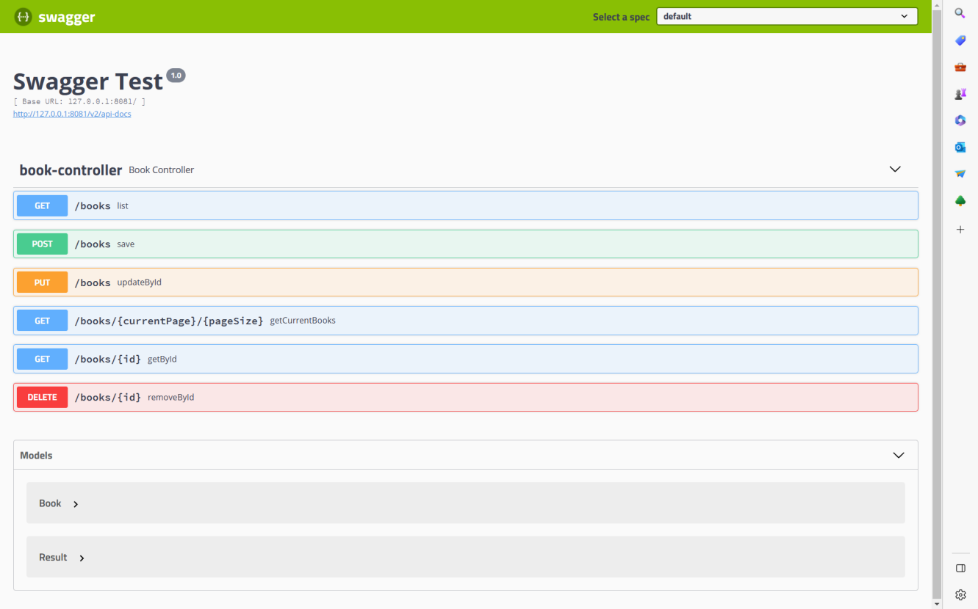

Slide 42
Swagger-UI核心注解： ApiOperation
在日常工作中，我们往往需要为接口添加一些具体的描述信息以让使用者了解接口的功能。在Swagger中，我们使用ApiOperation注解来描述我们编写的接口。
ApiOperation注解提供了丰富的属性来允许我们自定义接口描述信息，包括接口名称、接口所属分组等。在Swagger 2.X中，ApiOperation注解中主要包含以下属性：

Slide 43
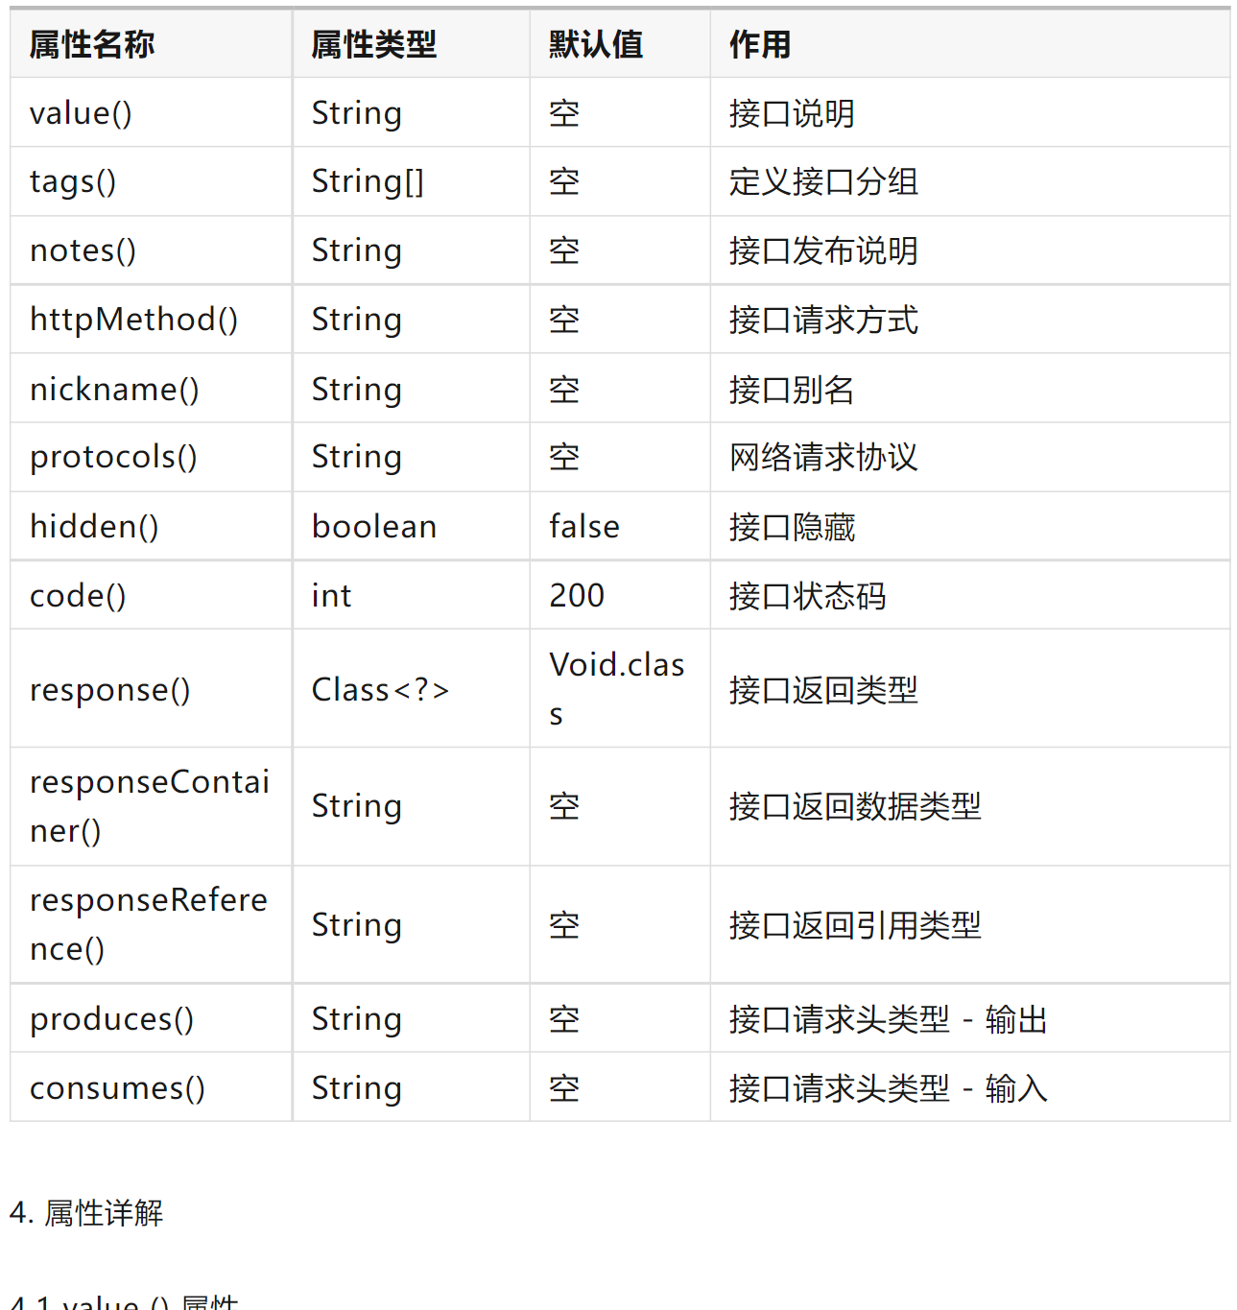
ApiOperation注解：属性

Slide 44
（1）value()属性：该属性就是描述接口的作用是什么，即接口是用来干什么的。我们在ApiOperatio注解中声明value的值即可。例如，就书籍添加接口而言，我们通过value来说明该接口用于添加书籍，如下所示：
Swagger展示结果如下所示：
@PostMapping @ApiOperation(value = "添加书籍") public Result save(@RequestBody Book book) { boolean save = bookService.save(book); String msg = save != false ? "添加成功！" : "添加失败！"; return new Result(save,msg); }

Slide 45
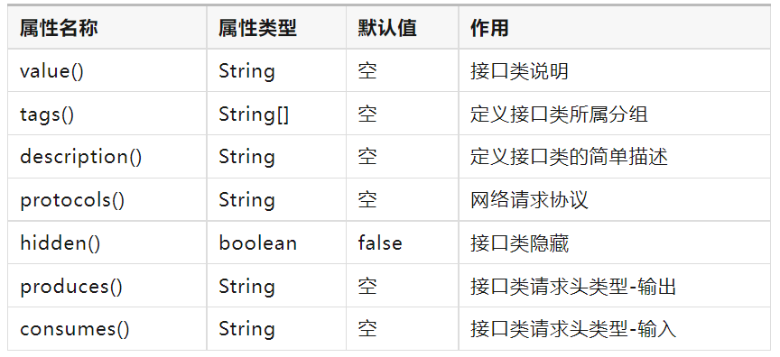
Api注解
Api注解是作用在接口类上面的注解，其主要是用来给接口类定义相关说明。Api注解提供了丰富的属性，来允许我们自定义接口类的描述信息，包括对接口类的简单描述，接口类所属的分组等。

Slide 46
（1）value()属性：该属性就是描述接口类的作用是什么，即同一类下的接口都是用来干什么的。使用时只需要注解声明value的值即可。例如，对于书籍接口类（BookController），我们只需要将value 的值写为“book-controller”，这样我们就能很清楚的知道这个接口类下的所有接口都是用来处理和书籍相关的请求的，如下所示：
@RestController @RequestMapping("/books") @Api(value = "book-controller") public class BookController { }

Slide 47
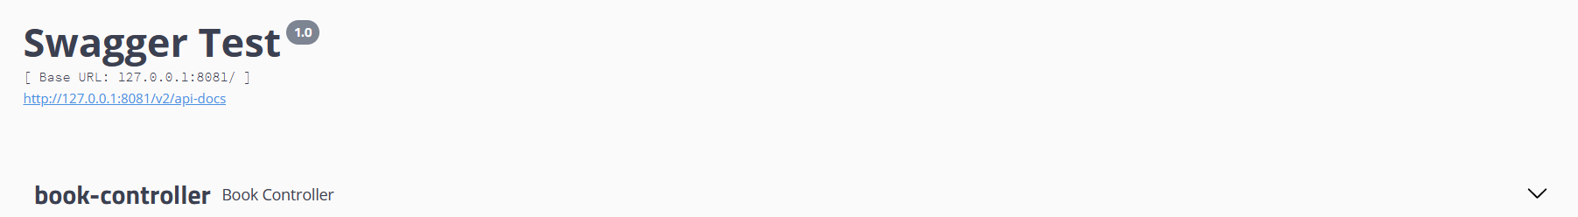
可以看到，value属性描述的接口类信息“book-controller”通过加粗黑体显示在了页面上：

Slide 48
实训3-2 ：使用wagger-UI生成在线接口文档
使用wagger-UI生成实训3-1完整在线接口文档

